Slide 1
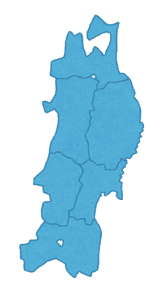
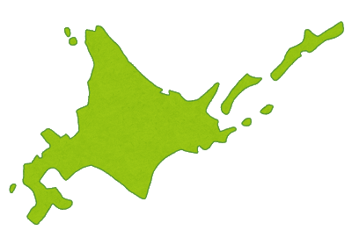
都道府県庁所在地 教 科 ：社会 学 年 ：小学４年生
北海道・東北地方編
各道県の絵や名前を見て
道庁・県庁がある都市名を答えましょう。
所在地の都市は各道県が条例で定めたものによる。

Slide 2
道庁・県庁所在地 を答えましょう。
どうちょう・けんちょうしょざいちをこたえましょう。

Slide 3
北海道（ほっかいどう）
札幌市（さっぽろし）

Slide 4
青森県（あおもりけん）
青森市（あおもりし）

Slide 5
岩手県（いわてけん）
盛岡市（もりおかし）

Slide 6
宮城県（みやぎけん）
仙台市（せんだいし）

Slide 7
秋田県（あきたけん）
秋田市（あきたし）

Slide 8
山形県（やまがたけん）
山形市（やまがたし）

Slide 9
福島県（ふくしまけん）
福島市（ふくしまし）

